Slide 1
Crossing Kitty
Цветина пенева 2201681057

Slide 2
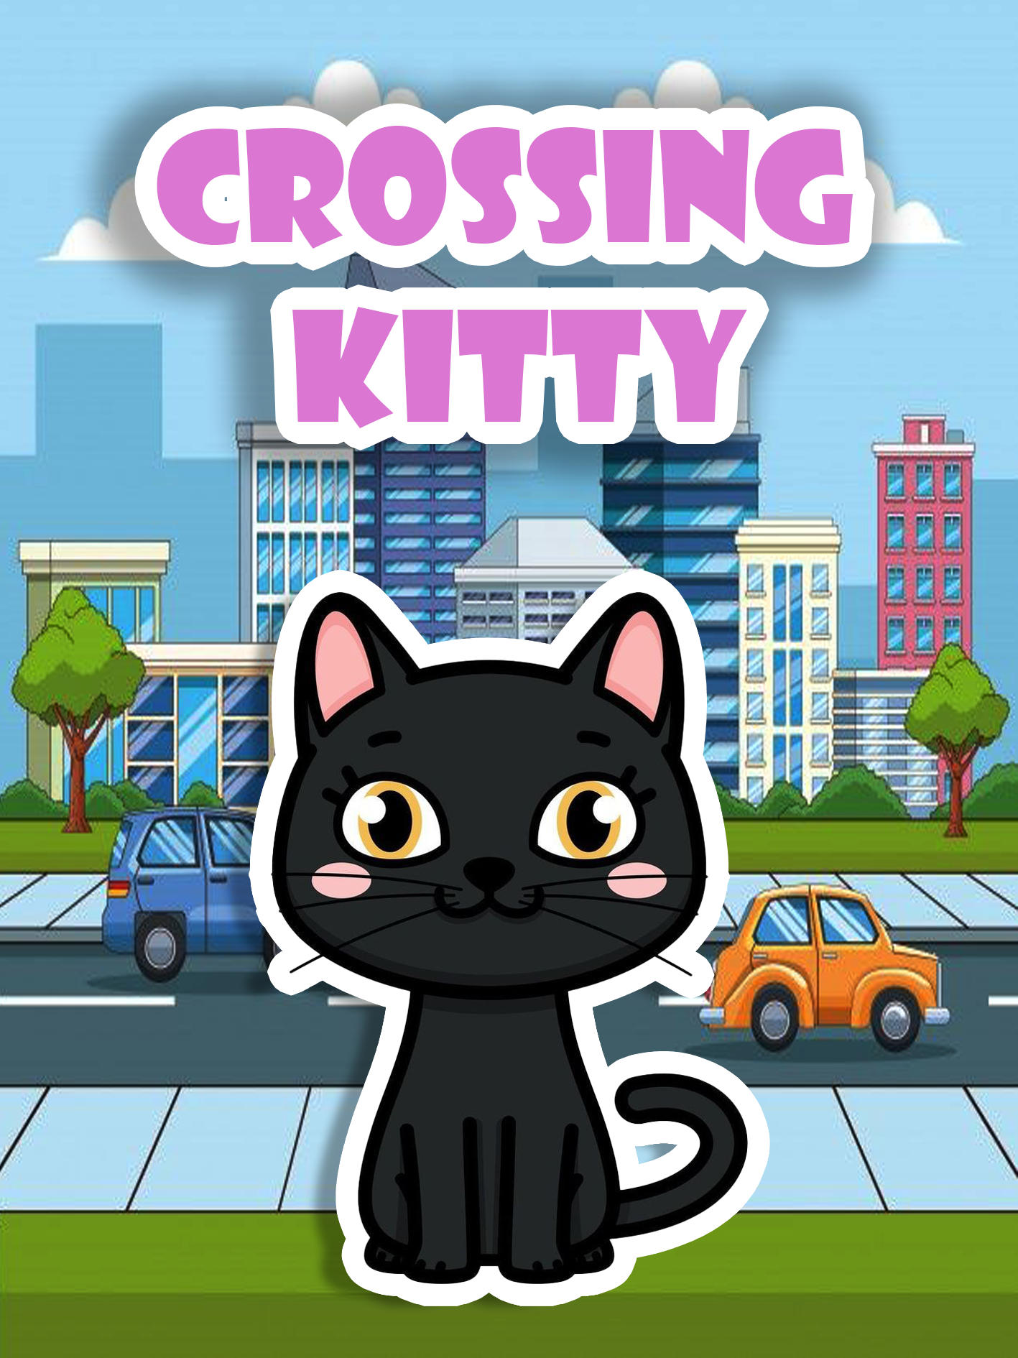

Slide 3

Препятствия
При сблъсък отнемат един живот
При загуба на всички животи играта приключва

Slide 4

Монети
Събират се като увеличават Score-a

Slide 5
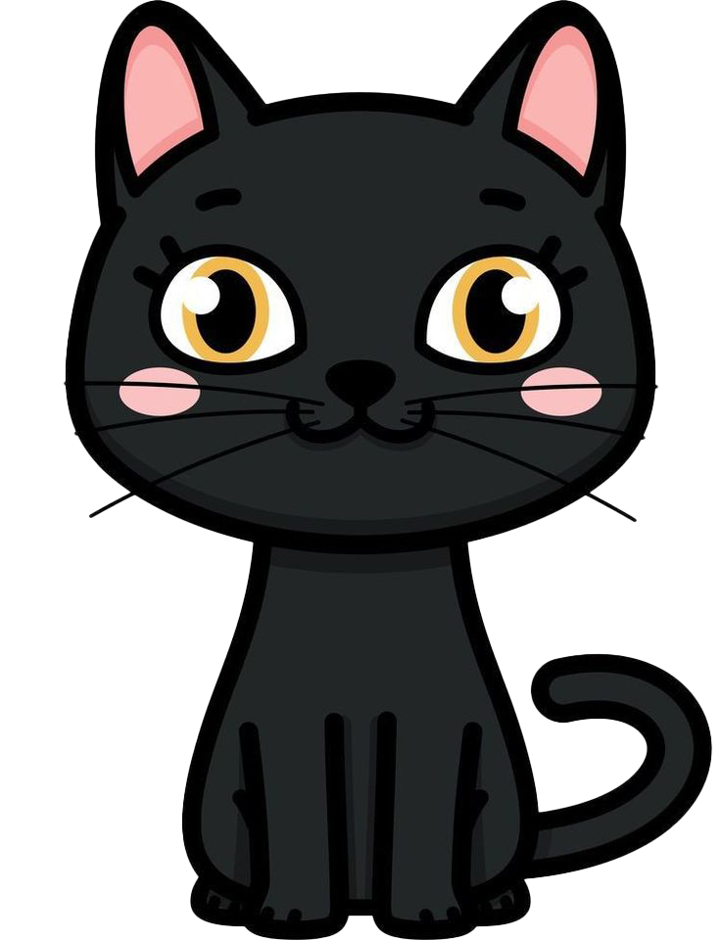
Цел на играта
Героя да оцелее максимално много време
Играта приключва, когато героя изгуби и трите си живота
По време на играта се събират монетки, които учеличават Score-a

Slide 6
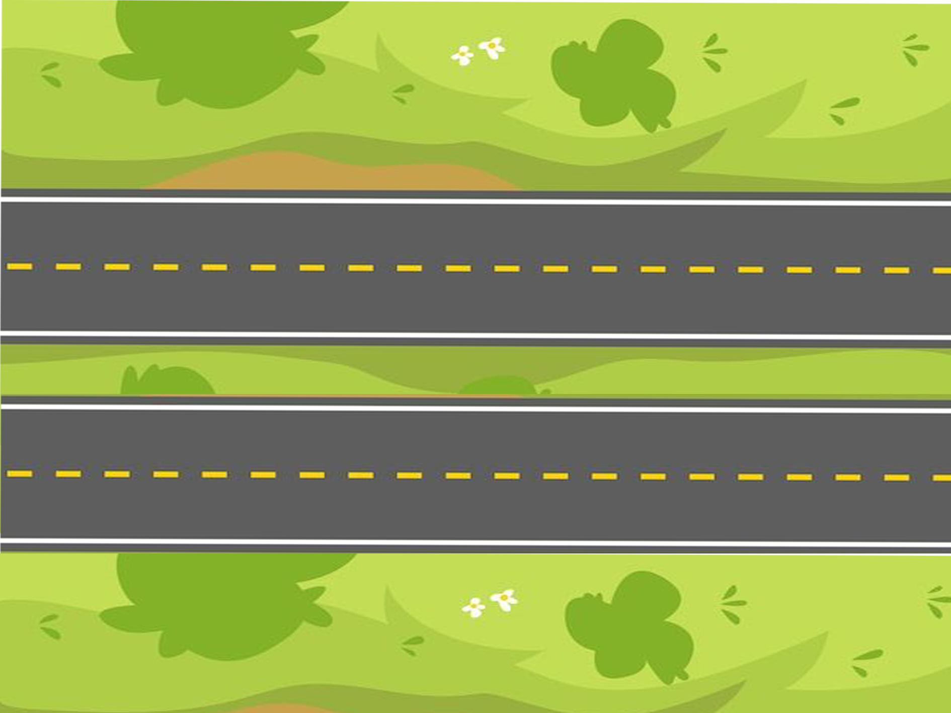
Score:
Time:
Lives:

